Slide 1

Корфовское городское поселение Хабаровского муниципального района Хабаровского края
Анализ инвестиционного потенциала территории
поселка Корфовский
Хабаровского края

Slide 2


Краткая характеристика населенного пункта
Поселок Корфовский – административный центр Корфовского городского поселения Хабаровского района
 | Численность населения: | 3884 человек
 | Общая площадь территории: | 812,3 гектар
 | Расстояние до регионального центра (города Хабаровска): | 14 километров
s

Slide 3
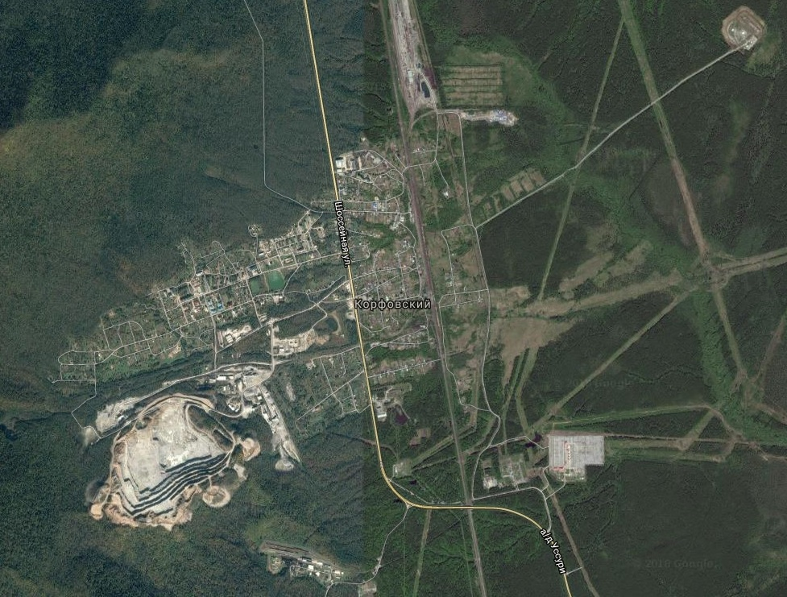
Картографическое изображение населенного пункта
поселок Корфовский
Железная дорога
Федеральная трасса
Каменный карьер

Slide 4

Логистический потенциал населенного пункта
Поселок Корфовский расположен на перекрестке важнейших логистических маршрутов Дальнего Востока. Через населенный пункт проходят:
Дальневосточная железная дорога. Участок «Хабаровск-Владивосток» (остановочный путь – станция «Корфовская»)
Федеральная автомобильная дорога А370 «Уссури» Хабаровск — Владивосток
Автомобильная дорога «Обход г. Хабаровска км 13 – км 42» (строительство дороги ведется в 14 километрах от населенного пункта, ввод в эксплуатацию запланирован в 2021 году. (http://khabarovskhighway.pmagency.ru/ )

Slide 5
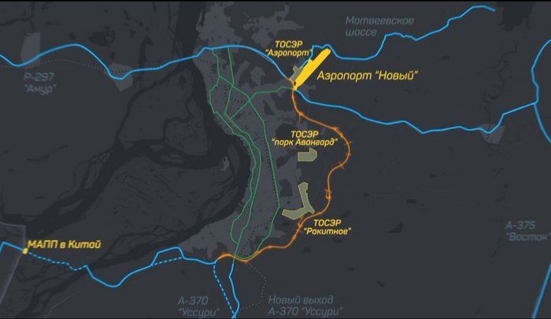
Автомобильная дорога «Обход г. Хабаровска км 13 – км 42»
г. Хабаровск
Строящаяся дорога соединит между собой
3 стратегических объекта – территории опережающего развития (ТОСЭР): «Ракитное», «парк Авангард», «Аэропорт»
п. Корфовский

Slide 6
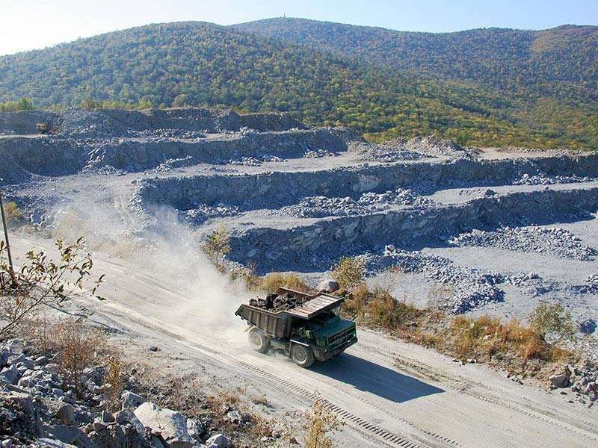

Экономический потенциал населенного пункта
На территории поселка Корфовский расположено крупное месторождение гранодиоритов (строительного камня)
Разработку каменного карьера, производство продукции из него осуществляет группа компаний «Корфовский каменный карьер» (http://oaokkk.ru/)

Slide 7
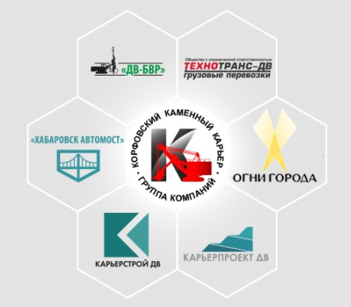
Группа компаний «Корфовский каменный карьер»
Группа представляет собой многопрофильный холдинг из головного предприятия АО «Корфовский каменный карьер» и шести дочерних компаний
Продукция,
производимая и реализуемая компаниями:
- щебень различных фракций
- камень
- песок из отсевов дробления
- смесь строительная
- бетон
- раствор
- железобетонные конструкции
- песок сеяный
Выпуск основной продукции (щебня) составляет 1 миллион 100 тысяч кубических метров.

Slide 8
Обеспеченность коммунальной инфраструктурой
Поселок Корфовский обеспечен централизованными системами теплоснабжения, водоснабжения, водоотведения и электроснабжения
Теплоснабжение | Автономные угольные котельные | 2
Водоснабжение | Водонапорная башня, артезианские скважины | 5
Электроснабжение | Трансформаторные подстанции | 9
Водоотведение | Очистные сооружения механической и биологической очистки | 2

Slide 9
Стоимость коммунальных услуг по состоянию на 01.01.2018 года
Коммунальный ресурс | Единица измерения | Норматив | Тариф, рублей
Тепловая энергия | Гкал | 0,0518 Гкал/кв.м | 6442,80 руб./Гкал
Холодное водоснабжение | Куб.м | 4,9052 куб. метров в месяц | 57,57 за 1 куб. м
Водоотведение | Куб.м | 4,9052 куб. метров в месяц | 49,26 за 1 куб. м
 | кВт | от 150 до 670 кВт | 158 805,59 руб./ МВт·мес
Электроснабжение | кВт/мВт | от 670 кВт до 10 МВт | 109 178,84 руб./ МВт·мес
 | мВт | не менее 10 МВт | 64 514,77 руб./ МВт·мес

Slide 10
SWOT-анализ населенного пункта (поселок Корфовский)
Strengths (сильные стороны) |  | Weaknesses (слабые стороны)
1. Наличие свободных земельных участков (общей площадью 55 гектар) с обустроенным проездом для размещения производственных комплексов и мощностей. 2. Выгодное расположение населенного пункта на пересечении стратегических транспортных магистралей (авто и железнодорожных), соединяющих крупные региональные центры Дальнего Востока России. 3. Наличие на территории населенного пункта крупной сырьевой базы строительного камня (каменного карьера), используемого при производстве производных строительных материалов (кирпич, туфоблок, тротуарная плитка) 4. Обеспеченность территории компактно расположенными объектами коммунальной инфраструктуры достаточной мощности, необходимых для организации бесперебойного функционирования производственных комплексов. |  | 1. Высокая стоимость капитального строительства производственных помещений, технологического присоединения к сетям коммунальной инфраструктуры; 2. Высокая энергоемкость и материалоемкость производства на территории населенного пункта; 3. Отсутствие на территории населенного пункта образовательных учреждений для подготовки квалифицированных кадров 4. Отсутствие на территории населенного пункта специализированных инвестиционных зон (площадок), предусматривающих предоставление дополнительных государственных преференций предприятиям-инвесторам

Slide 11
SWOT-анализ населенного пункта (поселок Корфовский)
Opportunities (возможности) |  | Threats (угрозы)
1. Государственная поддержка инвестиционной деятельности на территории Дальнего Востока, организация деятельности территорий опережающего экономического развития (ТОСЭР) в границах Хабаровского района 2. Благоприятная конъюнктура рынка, связанная с ростом объемов капитального строительства и увеличением объемов строительно-монтажных и ремонтно-строительных работ в регионах Дальнего Востока (в том числе территориях, прилегающих к населенному пункту). 3. Усиление экономических связей Российской Федерации с Китайской Народной республикой, выход на сеть автомобильных дорог Китая (на автодорогу G-1011 (на Харбин) и G-11).может способствовать расширению рынков сбыта продукции и увеличению объемов продаж продукции, производимой на территории поселка Корфовский |  | 1. Рост цен на топливно-энергетические ресурсы и сырье. 2. Высокая себестоимость продукции в сравнении с конкурентами-резидентами территорий опережающего экономического развития (ТОСЭР) в границах Хабаровского района 3. Нестабильность и несовершенство законодательной базы, ужесточение нормативно-технических стандартов, создающих бюрократические барьеры в процессе организации деятельности предприятий-инвесторов. 4. Колебания спроса на продукцию, производимую на территории Дальнего Востока (в том числе на территории поселка Корфовский) из-за высоких издержек производства.

Slide 12
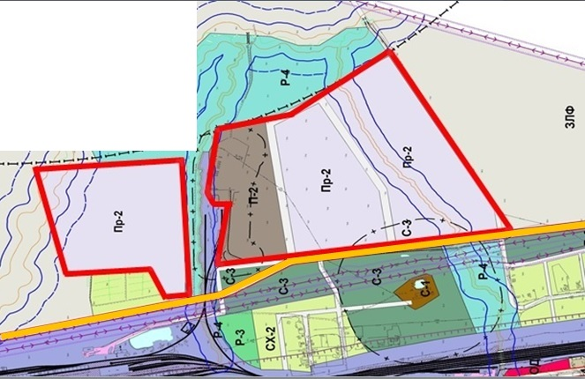

Предложение инвестору
Условные обозначения
 | Земельные участки, предлагаемые к освоению
 | Автомобильные проезд к земельным участкам
 | Дальневосточная железная дорога

Slide 13
Предложение инвестору
1. К освоению предлагаются земельные участки общей площадью 55 гектар в поселке Корфовский Хабаровского района под размещение производственных комплексов, помещений и промышленных предприятий.
2. Площадь и конфигурация предоставляемого в аренду земельного участка определяется исходя из масштабов планируемого к реализации проекта, а также специфики деятельности инвестора.
3. Для организаций, осуществляющих инвестиционную деятельность на территории Корфовского поселения, предусмотрена льготная ставка по налогу за аренду земельных участков.
4. К земельным участкам имеется автомобильный проезд с щебеночно-гравийным покрытием. Проезд примыкает непосредственно к Федеральной автомобильной дороге А370 «Уссури» Хабаровск — Владивосток. К земельным участкам также примыкает железнодорожный тупик Дальневосточной железной дороги.

Slide 14

Предложение инвестору
5. Имеется возможность технологического присоединения планируемых инвестором к вводу объектов к централизованным сетям коммунального хозяйства: теплоснабжения, водоснабжения, электроснабжения, водоотведения (близлежащая точка подключения в 560 метрах).
6. Администрация городского поселения гарантирует оказание содействия инвестору на всех этапах процедуры подготовки и выдачи технологических условий для присоединения к централизованным сетям коммунального хозяйства по принципу «Одного окна».
7. На территории поселка Корфовский имеется крупная сырьевая база строительного камня (каменный карьер), расположенный в 4 километрах от предлагаемых к освоению земельных участков.

Slide 15
Предложение инвестору
8. Одним из направлений деятельности инвестора может стать организация на территории поселка Корфовский производства строительных материалов (кирпич, туфоблок, стеновые плиты, плиты для наружной облицовки, цокольные плиты, бортовые камни, брусчатка, тротуарные плиты). Производство указанной продукции на территории поселка Корфовский в настоящее время не осуществляется.
9. В связи с реализацией на территории Дальнего Востока России крупных инвестиционных проектов по капитальному строительству и ремонту стратегических объектов, рынками сбыта производимой на территории поселка Корфовский продукции будут являться: Хабаровский край, Приморский край, Еврейская автономная область, Амурская область, Сахалинская область, Республика САХА (Якутия).

